Slide 1


Муниципальное бюджетное образовательное учреждение «Детский сад №9 «Россиянка»
Консультация для родителей
«ЭТОТ СЛОЖНЫЙ Возраст, или о кризисе 3-х лет».
».
Подготовила:
педагог-психолог
Забелина О.А.

Slide 2
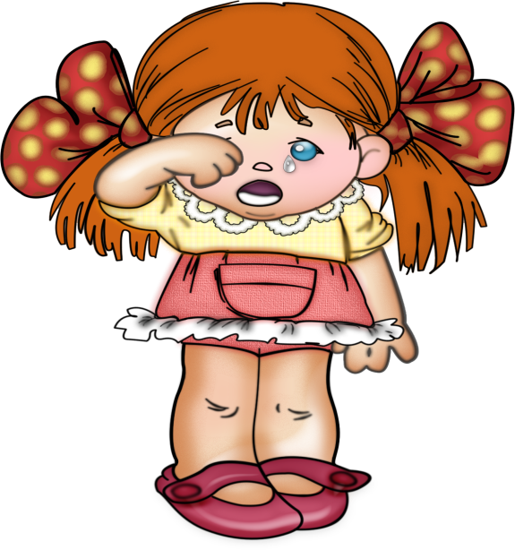
Кризис трех лет
один из самых ярких по проявлениям кризисов детства, нередко застающий родителей врасплох.
Любой кризис - это внутреннее противоречие между «хочу» и «могу».
Внутренний конфликт
многие желания ребенка не
соответствуют его реальным возможностям
Внешний конфликт
Ребенок сталкивается с постоянной опекой взрослых

Slide 3




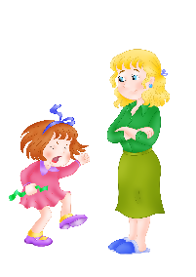




Своеволие
Строптивость
Протест, бунт
Обесценивание
Упрямство
Деспотизм, ревность
Негативизм
Временные рамки
2, 5 – 3,5 года

Slide 4
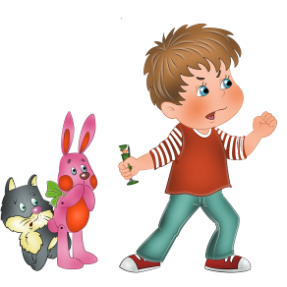
Негативизм – желание все делать наоборот, ни в коем случае не подчиняться воле взрослого, даже вопреки собственному желанию.
Как реагировать взрослым:
Переводить негатив в игру.
Не давить на ребенка, а предлагать выбор (иллюзию выбора).
Не разговаривать в приказном тоне. Переключайте внимание ребёнка

Slide 5
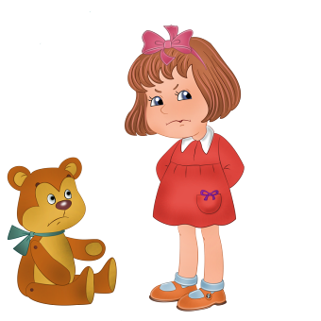
Упрямство - это своеобразная защитная реакция на влияние взрослых, отказ ребенка воспринимать мнение другого человека, настаивание на своем только потому, что он так сказал, так потребовал, а вовсе не потому, что ему очень этого хочется. Это доступная для малыша форма заявления о себе, своих желаниях, чувствах.
К упрямству очень близка
строптивость – это постоянное недовольство всем, что предлагает взрослый. Ребенку ничего не нравится из того, что он делал раньше, он как бы отрицает тот образ жизни, который сложился у него до 3 лет.
Цель такого поведения – показать себе и миру, что ты уже не беспомощный младенец, а взрослый и независимый человек

Slide 6
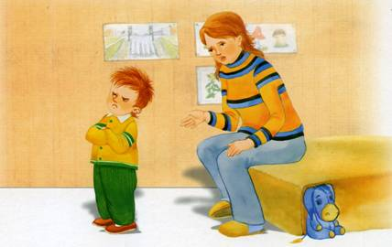
Упрямство - это особенность поведения, выражаемая в стремлении непременно поступать по-своему, несмотря на все просьбы, указания и доводы других людей.
Вид упорного непослушания, для которого нет видимых мотивов.
Упрямый ребёнок имеет твёрдое мнение и противопоставляет его требованиям родителей, его девизом становятся слова: "Я хочу".

Slide 7
Что делать родителям?
Не придавайте упрямству большого значения. Примите это как данность.
Во время приступа упрямства оставайтесь рядом с ребенком, дайте ему почувствовать, что вы его понимаете.
Постарайтесь, чтобы ваша любовь не обернулась вседозволенностью и безнадзорностью. Установите четкие запреты (желательно, чтобы их было немного – лишь самые основные) и позвольте ребенку свободно действовать в этих рамках.
Будьте в поведении с ребенком последовательны. Если вы сказали нет, оставайтесь и дальше при этом мнении. Строго придерживайтесь установленных запретов.
Предъявляйте разумные требования, соответствующие возрасту.
Прежде чем обвинять ребенка в упрямстве, подумайте: а не проявляете ли упрямство вы сами? Часто такое поведение становится реакцией защиты на чрезмерное упрямство родителей.
Старайтесь не создавать ситуаций, в которых была бы возможность для проявления упрямства ребенка.
Не используйте силовые методы, не показывайте своего морального превосходства, иначе вы разовьете у ребенка комплекс неполноценности, ожесточите его.

Slide 8
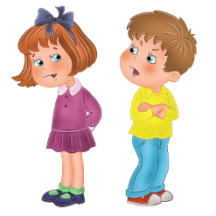
Капризы – это действия, лишенные разумного основания.
Проявляются капризы в следующем:
в желании продолжить начатое действие даже в тех случаях, когда ясно, что оно бессмысленно, не приносит пользы;
в недовольстве, раздражительности, плаче;
в двигательном перевозбуждении.
У капризного ребёнка любимое выражение:
"Я не хочу".

Slide 9

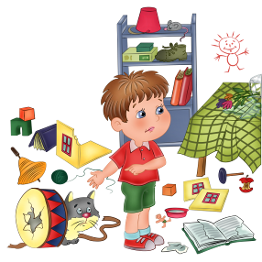
Обесценивание
Что делать?
Направляйте энергию ребенка в мирное русло.
Например, если малыш рвет книжку, предложите ему рвать старые журналы. Подключите свою фантазию, обыграйте неприятный момент с использованием игрушек.

Slide 10
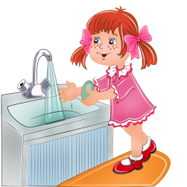
Своеволие
Что делать?
Позвольте малышу попробовать сделать все самому, даже если вы знаете, что это ему не по силам. Опыт – сын ошибок трудных. Но если у крохи что-то получилось, обязательно похвалите его, объясните, что именно он сделал хорошо, и подчеркните, какой он стал большой и самостоятельный. Такое признание успехов поднимает самооценку, придает уверенности в силах.

Slide 11


Протест-бунт
Что делать?
Безусловно, необходимы ограничения. Когда ребёнок обзывает маму или папу, он должен понимать, что поступает плохо, и взрослые на него сердятся.
Например, если ребёнок скандалит, но не оскорбляет родителей, попросите озвучить его чувства: «Ты сейчас сердишься на папу?» или «Ты злишься, потому, что тебе не дали посмотреть телевизор?».

Slide 12

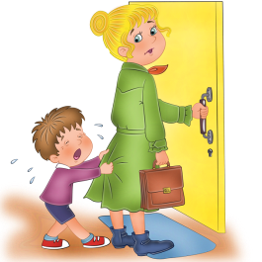
Деспотизм (в семьях с одним ребёнком.) У ребёнка появляется стремление проявлять власть по отношению к окружающим.
Например, ребёнок может требовать, чтобы мама не ходила на улицу, а сидела дома, как он сказал.
В семьях с несколькими детьми деспотизм проявляется в виде ревности. Проявляется по отношению к братьям и сёстрам. В основе этой ревности лежит то же стремление к господству и деспотизму .
Например, ребенок может забирать игрушки, одежду, толкать, замахиваться
Что делать? Уступайте ребенку в «мелочах». Но в том, что касается здоровья и безопасности самого ребенка и других людей – будьте непреклонны

Slide 13
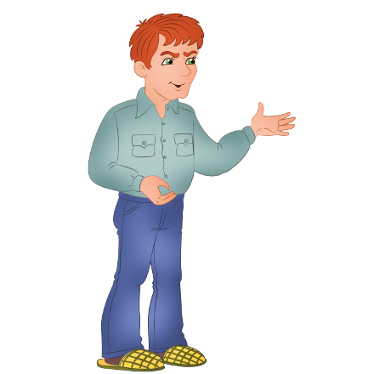
Родителям необходимо:
Сменить тактику и стратегию общения с ребенком: пора признать, что он взрослый (ну почти!), уважать его мнение и стремление к самостоятельности.
Постоянно предлагать выбор
(либо иллюзию выбора - такая вот хитрость во благо всем).
Не заставлять, а просить помочь
Помните, что ребенок многие слова и поступки повторяет за Вами,
поэтому следите за собой .
Когда ребенок злится, у него истерика, то бесполезно объяснять, что так делать нехорошо, отложите это до тех пор, когда малыш успокоится. Пока же можно взять его за руку и увести в спокойное безлюдное место.
Для благополучного развития ребенка желательно подчеркивать, какой он уже большой, не «сюсюкаться», не стараться все сделать за малыша.
Любите ребенка и показывайте ему,
что он Вам дорог даже заплаканный, упрямый, капризный.

Slide 14

Помните – малышу жизненно важно знать, что вы его любите.
Всегда!

